Slide 1
第7章 線形変換

Slide 2
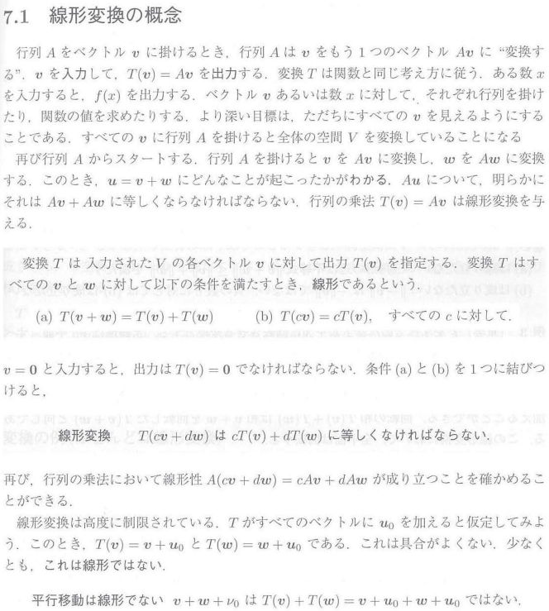
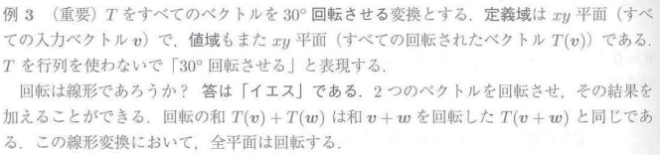
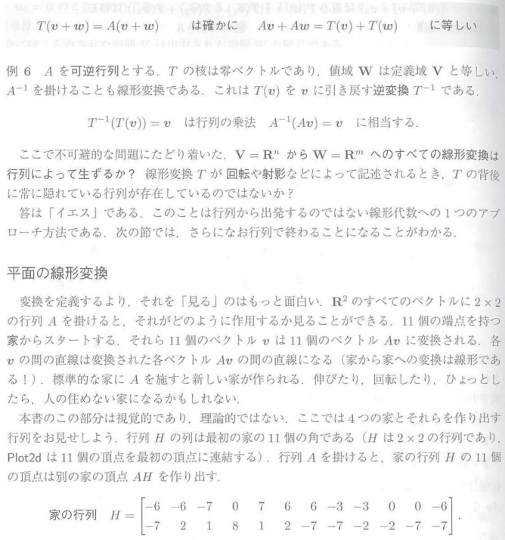
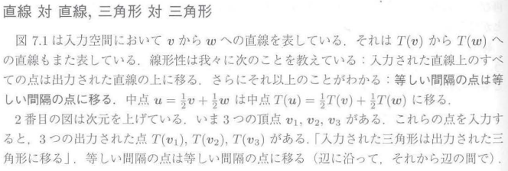
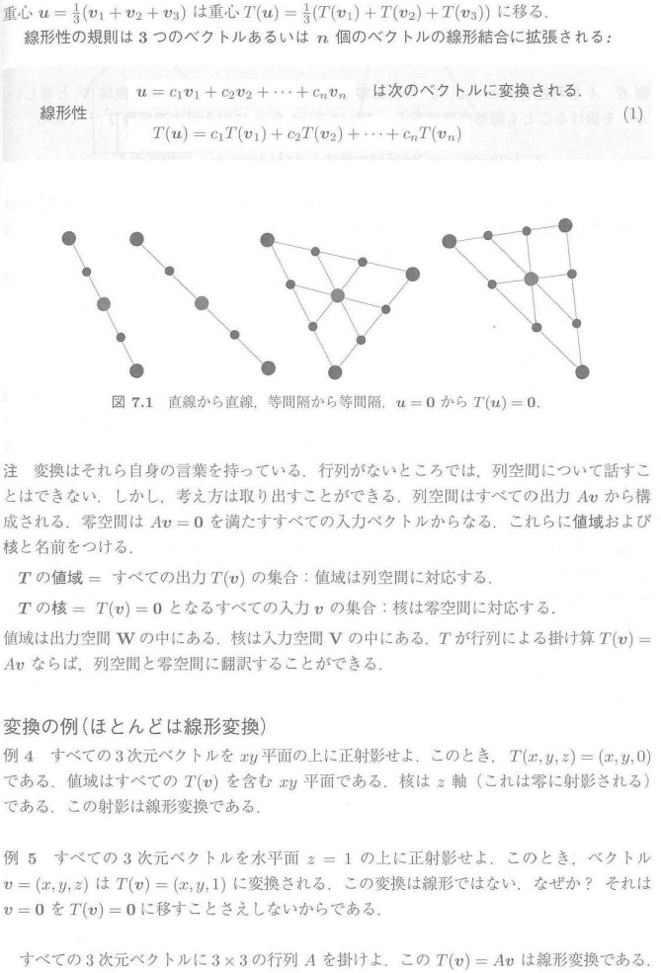
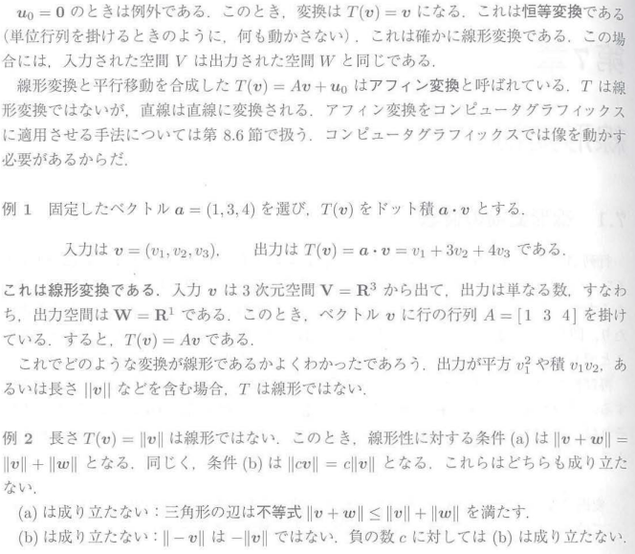
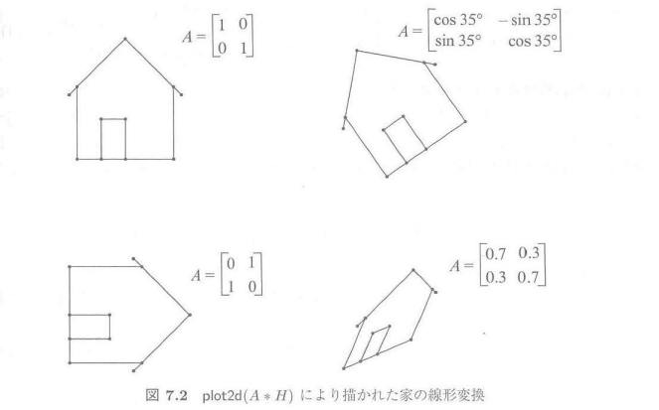
第7章 線形変換:7.1 線形変換の概念

Slide 3
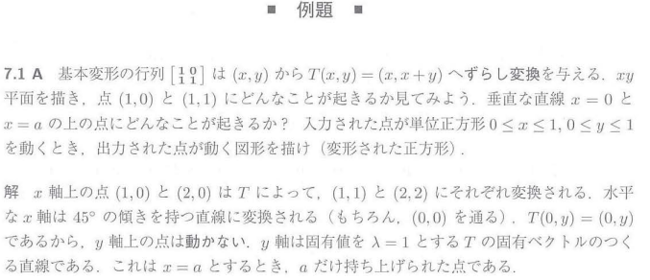
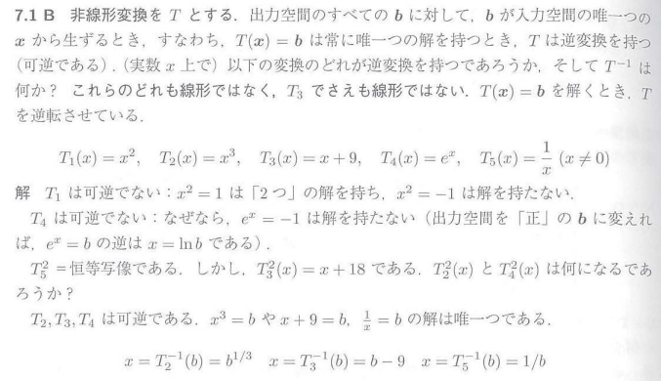
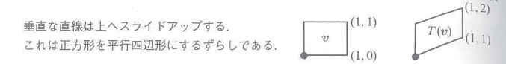

Slide 4
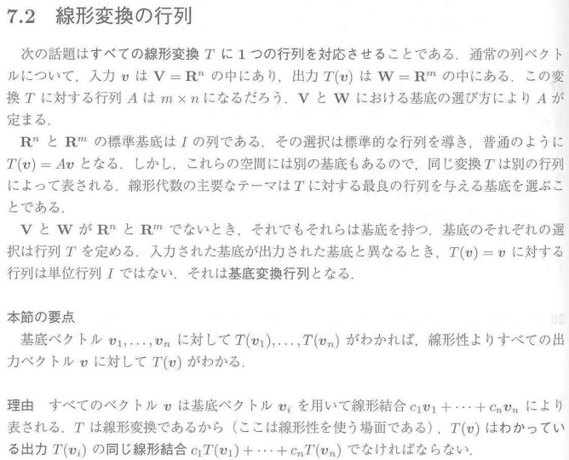
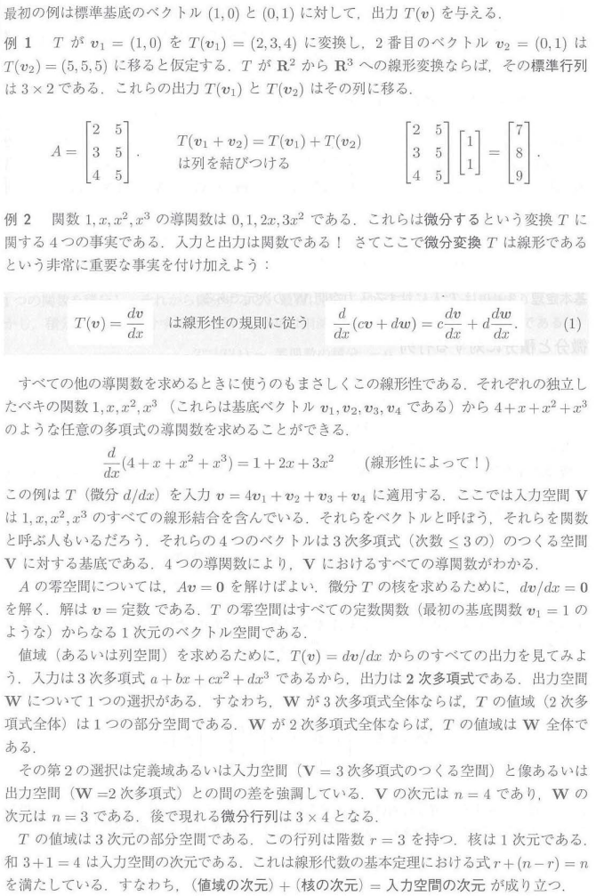
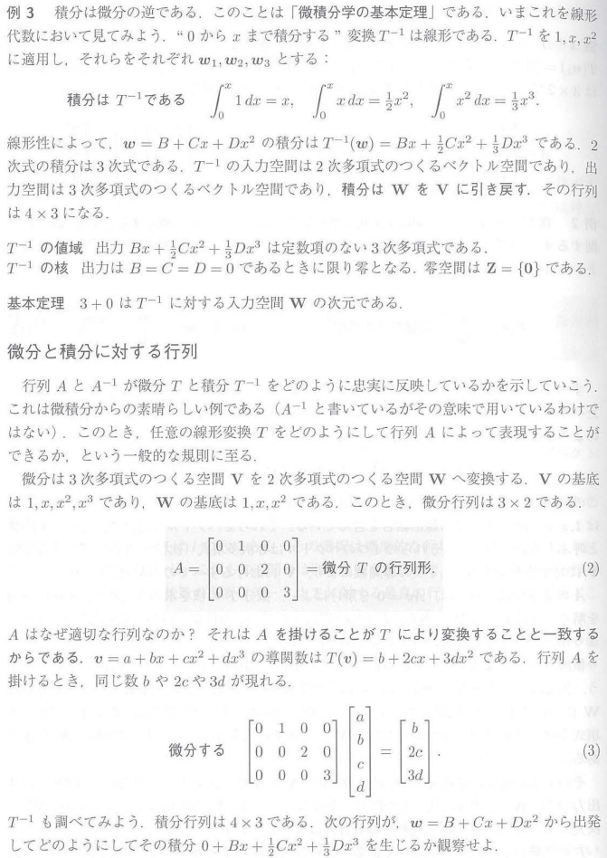
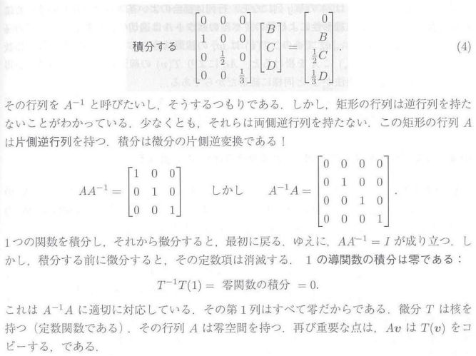
第7章 線形変換:7.2 線形変換の行列
出力した結果は2次元だけど、それは3次元空間内にある。
出力した結果も2次元で、元々ある空間も2次元（全射）。
定数は全て零空間なので
積分区間があるので、
積分結果に定数項が出てこない。
積分区間があるので、
積分結果に定数項が出てこない。
積分区間があるので、
積分結果に定数項が出てこない。

Slide 5
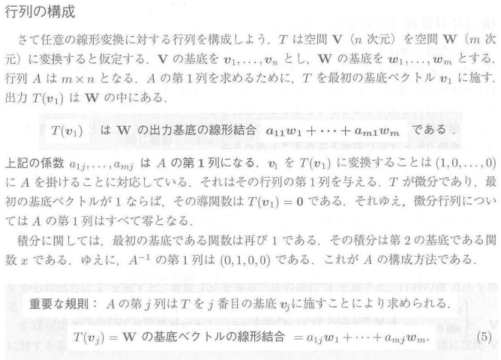
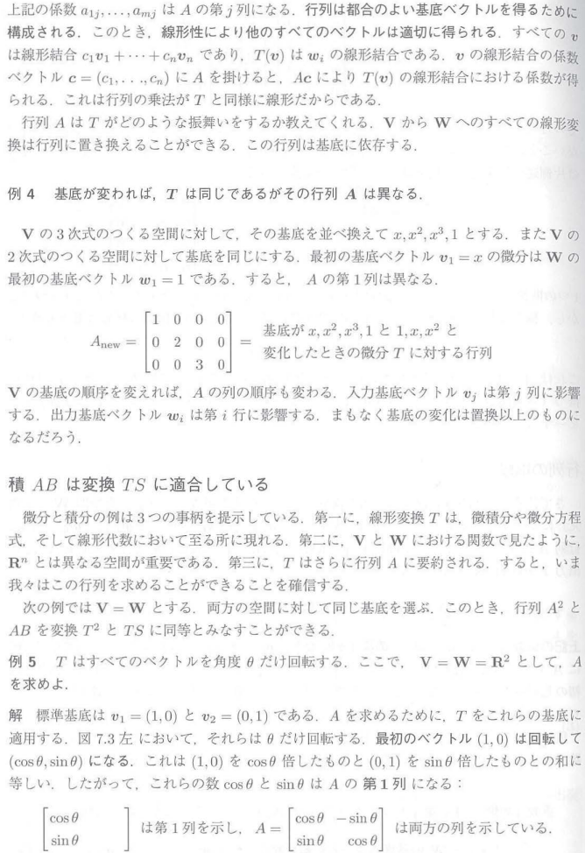
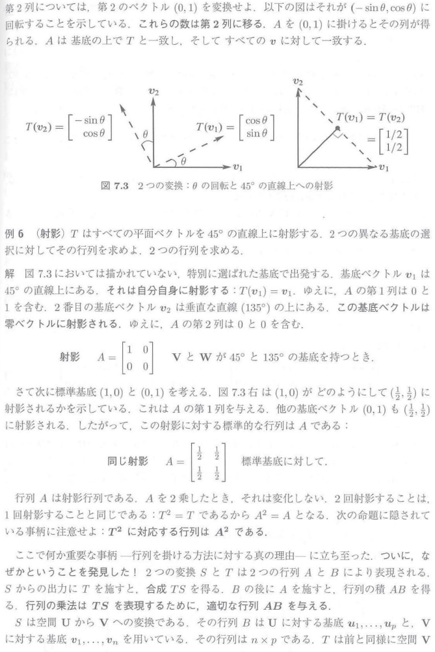
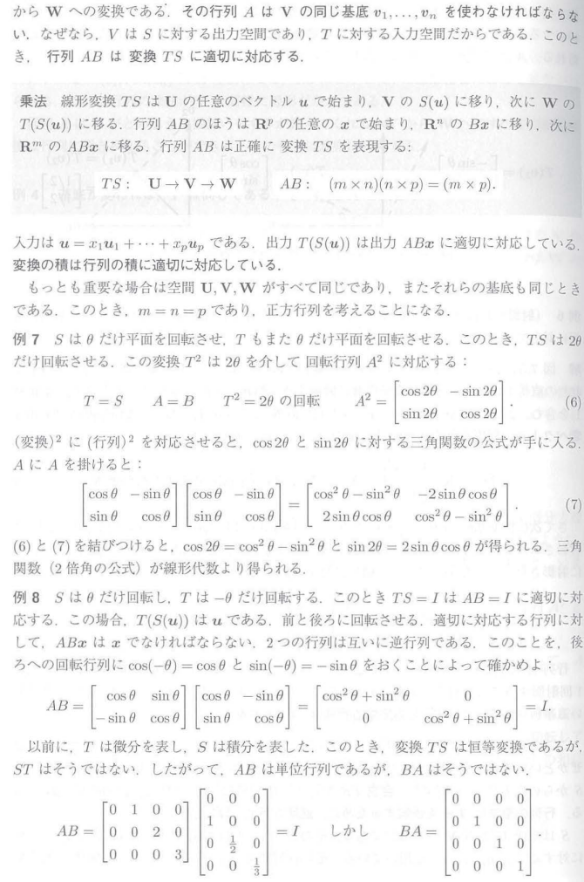
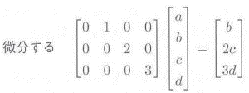
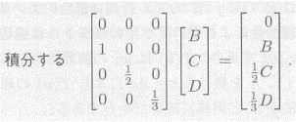
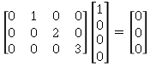
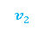
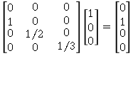
第7章 線形変換:7.2 線形変換の行列
1
1
$$\left[\begin{matrix}\begin{matrix}0 & 1\end{matrix} & \begin{matrix}0 & 0\end{matrix} \\ \begin{matrix}0 & 0\end{matrix} & \begin{matrix}2 & 0\end{matrix} \\ \begin{matrix}0 & 0\end{matrix} & \begin{matrix}0 & 3\end{matrix}\end{matrix}\right]\left[\begin{matrix}\begin{matrix}1 \\ 0\end{matrix} \\ \begin{matrix}0 \\ 0\end{matrix}\end{matrix}\right]=\left[\begin{matrix}0 \\ 0 \\ 0\end{matrix}\right]$$
$$\left[\begin{matrix}\begin{matrix}\begin{matrix}0 \\ 1\end{matrix} \\ \begin{matrix}0 \\ 0\end{matrix}\end{matrix} & \begin{matrix}\begin{matrix}0 \\ 0\end{matrix} \\ \begin{matrix}1/2 \\ 0\end{matrix}\end{matrix} & \begin{matrix}\begin{matrix}0 \\ 0\end{matrix} \\ \begin{matrix}0 \\ 1/3\end{matrix}\end{matrix}\end{matrix}\right]\left[\begin{matrix}1 \\ 0 \\ 0\end{matrix}\right]=\left[\begin{matrix}\begin{matrix}0 \\ 1\end{matrix} \\ \begin{matrix}0 \\ 0\end{matrix}\end{matrix}\right]$$
$$v_{2}$$
$$T\left(v_{1}\right)=v_{1}$$
$$T\left(v_{2}\right)=0$$
45°

Slide 6
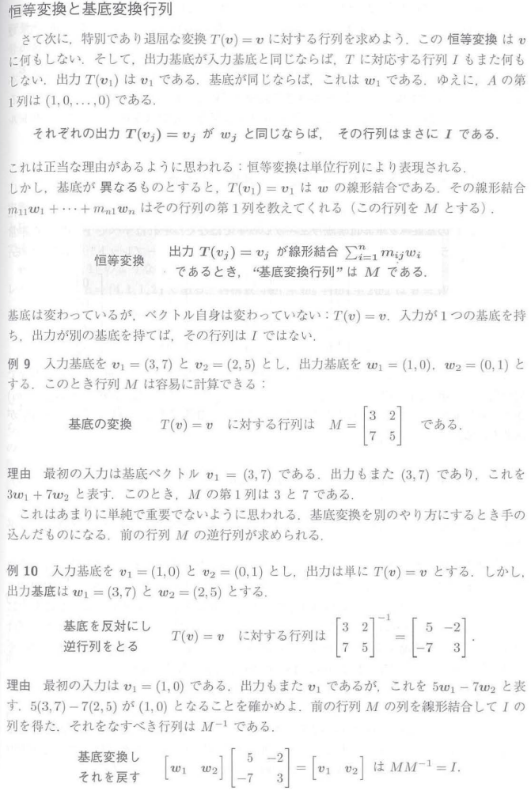
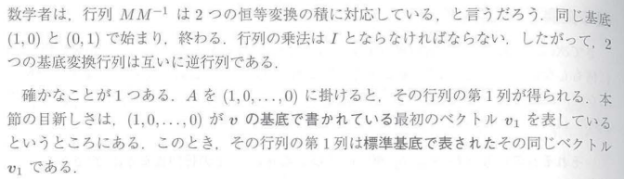
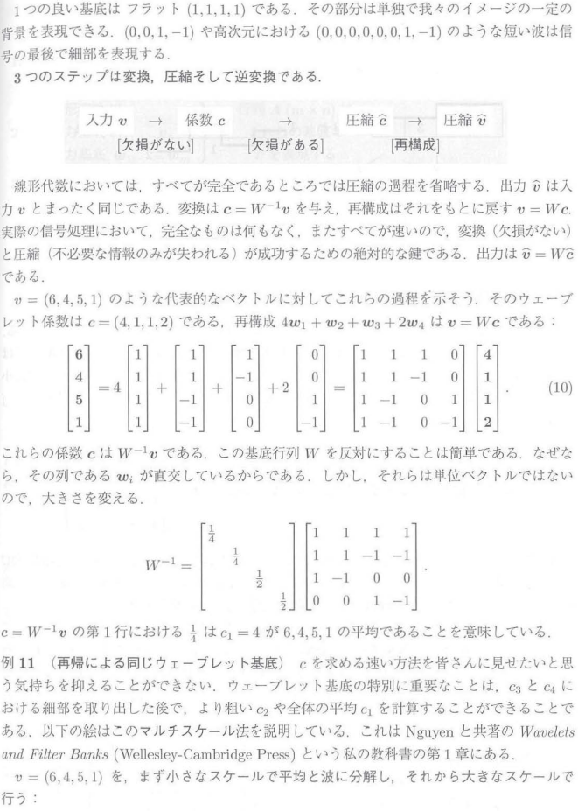
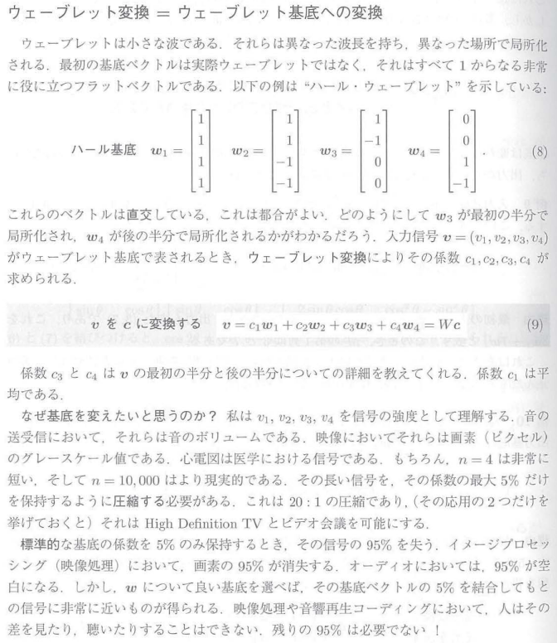
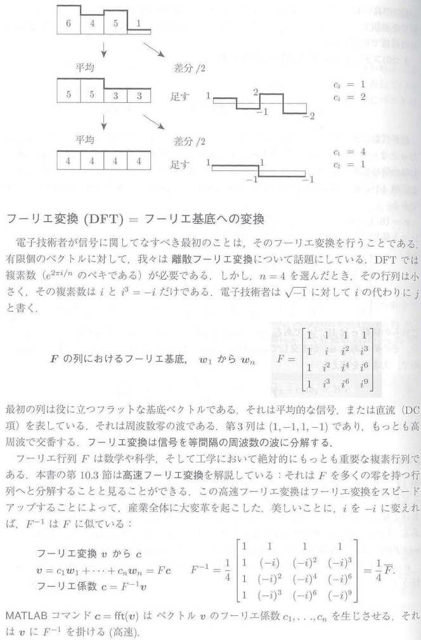
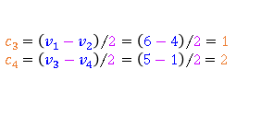
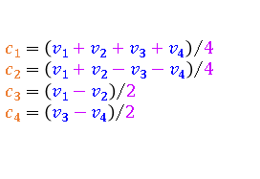
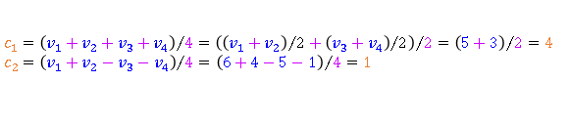
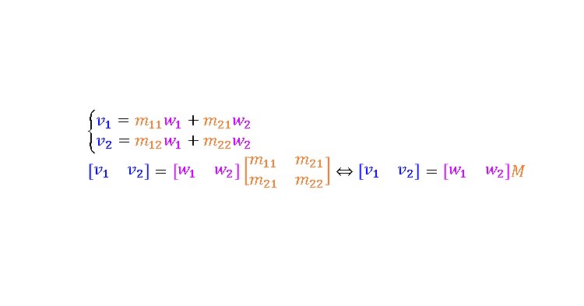
第7章 線形変換:7.2 線形変換の行列
線形変換しても変わらない→ベクトル自体はそのまま
全く同じベクトルを異なる基底で表現する
$\left\{\begin{matrix}v_{1}=m_{11}w_{1}+m_{21}w_{2} \\ v_{2}=m_{12}w_{1}+m_{22}w_{2}\end{matrix}\right.$
$\left[\begin{matrix}v_{1} & v_{2}\end{matrix}\right]=\left[\begin{matrix}w_{1} & w_{2}\end{matrix}\right]\left[\begin{matrix}m_{11} & m_{21} \\ m_{21} & m_{22}\end{matrix}\right]⇔\left[\begin{matrix}v_{1} & v_{2}\end{matrix}\right]=\left[\begin{matrix}w_{1} & w_{2}\end{matrix}\right]M$
$c_{1}={\left(v_{1}+v_{2}+v_{3}+v_{4}\right)}/4$
$c_{2}={\left(v_{1}+v_{2}−v_{3}−v_{4}\right)}/4$
$c_{3}={\left(v_{1}−v_{2}\right)}/2$
$c_{4}={\left(v_{3}−v_{4}\right)}/2$
$\left[\begin{matrix}\left[\begin{matrix}3 \\ 7\end{matrix}\right] & \left[\begin{matrix}2 \\ 5\end{matrix}\right]\end{matrix}\right]=\left[\begin{matrix}\left[\begin{matrix}1 \\ 0\end{matrix}\right] & \left[\begin{matrix}0 \\ 1\end{matrix}\right]\end{matrix}\right]\left[\begin{matrix}3 & 2 \\ 7 & 5\end{matrix}\right],$ $\left[\begin{matrix}\left[\begin{matrix}1 \\ 0\end{matrix}\right] & \left[\begin{matrix}0 \\ 1\end{matrix}\right]\end{matrix}\right]=\left[\begin{matrix}\left[\begin{matrix}3 \\ 7\end{matrix}\right] & \left[\begin{matrix}2 \\ 5\end{matrix}\right]\end{matrix}\right]{\left[\begin{matrix}3 & 2 \\ 7 & 5\end{matrix}\right]}^{−1}$
$$v_{1} v_{2}$$
$$v_{3} v_{4}$$
細かい波
$c_{3}={\left(v_{1}−v_{2}\right)}/2={\left(6−4\right)}/2$ $=1$
$c_{4}={\left(v_{3}−v_{4}\right)}/2={\left(5−1\right)}/2$ $=2$
矢印の先の波形を
全部足すと，
元の波形になる．
全平均
$c_{1}={\left(v_{1}+v_{2}+v_{3}+v_{4}\right)}/4={\left({\left(v_{1}+v_{2}\right)}/2+{\left(v_{3}+v_{4}\right)}/2\right)}/2={\left(5+3\right)}/2=4$
$c_{2}={\left(v_{1}+v_{2}−v_{3}−v_{4}\right)}/4={\left(6+4−5−1\right)}/4=1$
荒い波

Slide 7
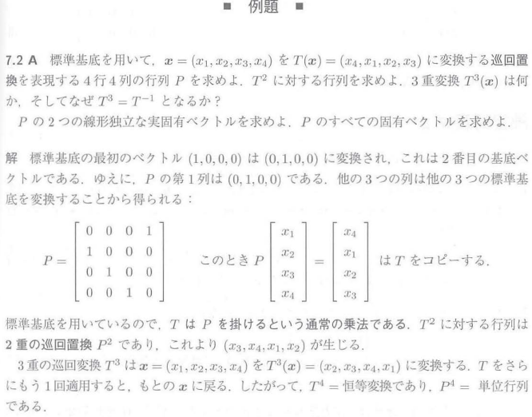
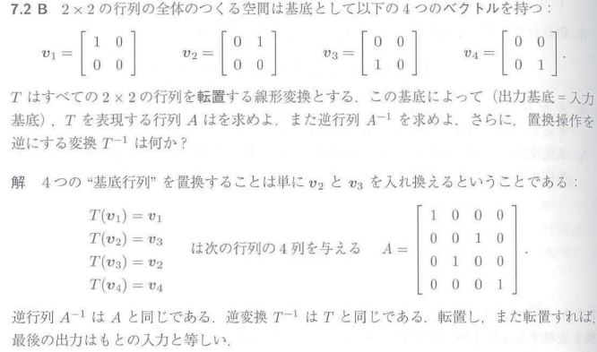
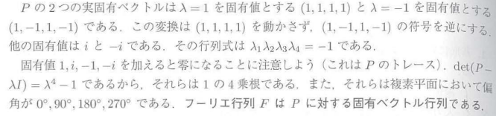

Slide 8
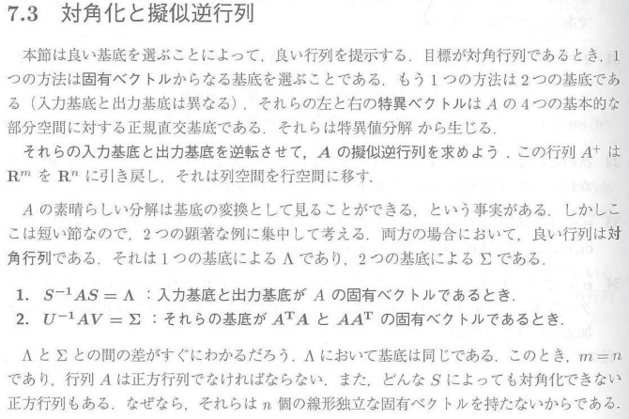
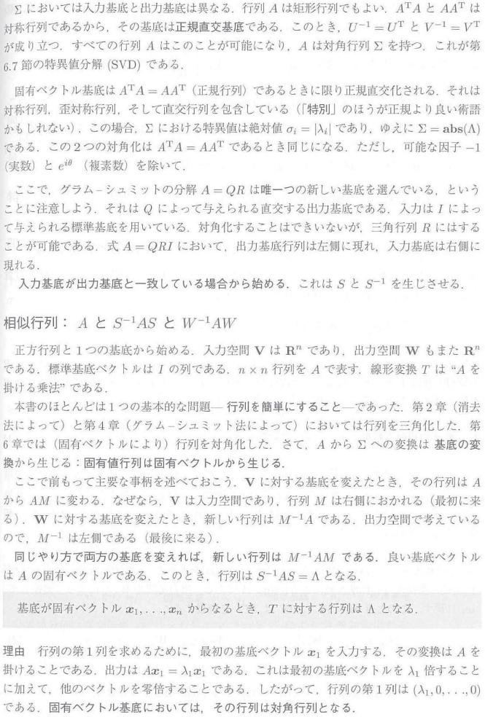
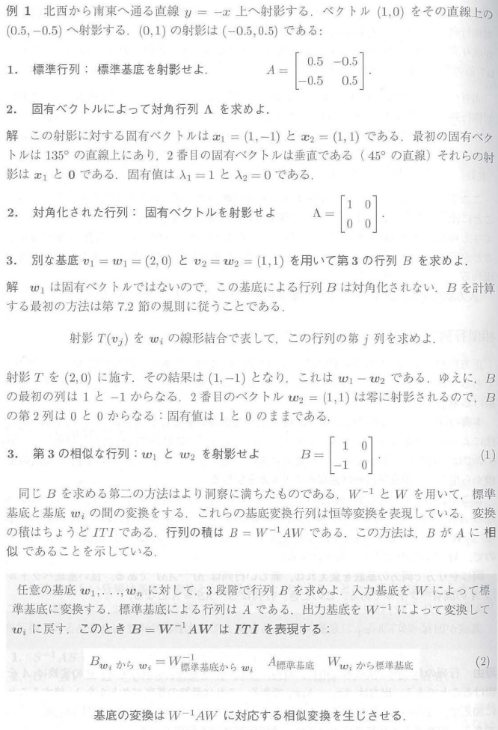
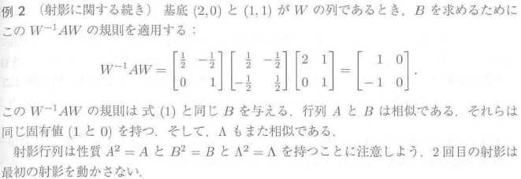
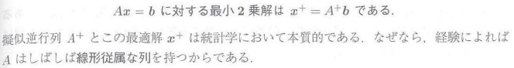
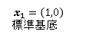
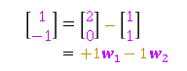
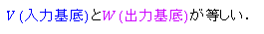

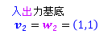
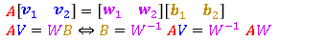
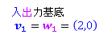
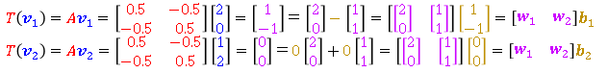
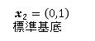
第7章 線形変換:7.3 対角化と擬似逆行列
線形変換でベクトル自体は変える．
でも，変換前後で基底は変えない．
$T\left(v_{1}\right)=Av_{1}=\left[\begin{matrix}0.5 & −0.5 \\ −0.5 & 0.5\end{matrix}\right]\left[\begin{matrix}2 \\ 0\end{matrix}\right]=\left[\begin{matrix}1 \\ −1\end{matrix}\right]＝\left[\begin{matrix}2 \\ 0\end{matrix}\right]−\left[\begin{matrix}1 \\ 1\end{matrix}\right]=\left[\begin{matrix}\left[\begin{matrix}2 \\ 0\end{matrix}\right] & \left[\begin{matrix}1 \\ 1\end{matrix}\right]\end{matrix}\right]\left[\begin{matrix}1 \\ −1\end{matrix}\right]=\left[\begin{matrix}w_{1} & w_{2}\end{matrix}\right]b_{1}$
$T\left(v_{2}\right)=Av_{2}=\left[\begin{matrix}0.5 & −0.5 \\ −0.5 & 0.5\end{matrix}\right]\left[\begin{matrix}1 \\ 2\end{matrix}\right]=\left[\begin{matrix}0 \\ 0\end{matrix}\right]＝0\left[\begin{matrix}2 \\ 0\end{matrix}\right]+0\left[\begin{matrix}1 \\ 1\end{matrix}\right]=\left[\begin{matrix}\left[\begin{matrix}2 \\ 0\end{matrix}\right] & \left[\begin{matrix}1 \\ 1\end{matrix}\right]\end{matrix}\right]\left[\begin{matrix}0 \\ 0\end{matrix}\right]=\left[\begin{matrix}w_{1} & w_{2}\end{matrix}\right]b_{2}$
$A\left[\begin{matrix}v_{1} & v_{2}\end{matrix}\right]=\left[\begin{matrix}w_{1} & w_{2}\end{matrix}\right]\left[\begin{matrix}b_{1} & b_{2}\end{matrix}\right]$
$AV=WB⇔B{=W}^{−1}AV{=W}^{−1}AW$
基底変換行列相当．Aがあるので違うが．
特異値や固有値的な働きをする．
対角行列ではないので，
入力基底と出力基底が1対1で
対応しているわけではない．
特異値や固有値なら対角行列になる．
$V$ (入力基底) と$W$ (出力基底) が等しい．
$x_{2}=\left(0,1\right)$
標準基底
入出力基底
$v_{2}=w_{2}=\left(1,1\right)$
入出力基底
$v_{1}=w_{1}=\left(2,0\right)$
$x_{1}=\left(1,0\right)$
標準基底
$$A$$
$\left[\begin{matrix}1 \\ −1\end{matrix}\right]＝\left[\begin{matrix}2 \\ 0\end{matrix}\right]−\left[\begin{matrix}1 \\ 1\end{matrix}\right]$
$=+1w_{1}−1w_{2}$
$${y=x}_{2}$$
135°
$$x_{2}$$
45°
$$x_{1}$$
基底変換行列

Slide 9
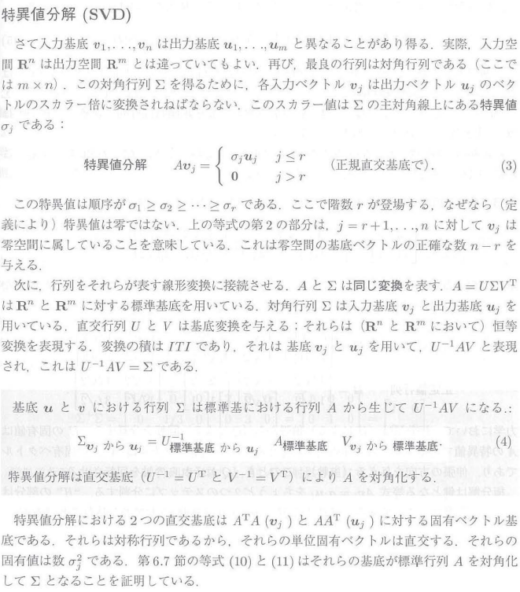
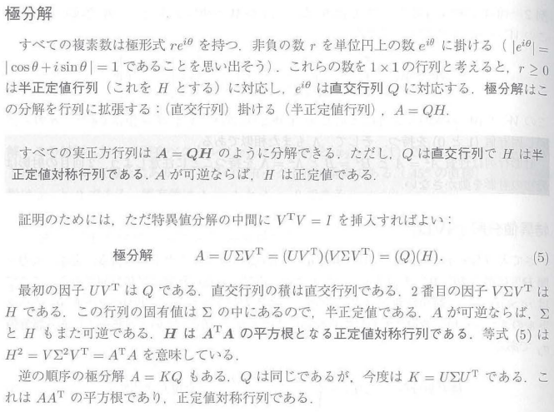


第7章 線形変換:7.3 対角化と擬似逆行列
Aが可逆ならVの列空間は線形独立
→Hの固有ベクトル
が線形独立
→Hは可逆
回転
伸長
伸張
$$H=VΣV^{T}$$
最初と向きが同じ
特異値は0以上だから．
標準基底
$$Σ$$
$$σ_{2}$$
$$V^{T}$$
$$V$$
$$v_{2}$$
$$v_{2}$$
$$σ_{1}$$
$$A^{T}A=\left(VΣU^{T}\right)\left(UΣV^{T}\right)=VΣ^{2}V^{T}$$
$$v_{1}$$
$$v_{1}$$
$$V$$
入出力で軸の方向が維持されている
回転
$$Q=UV^{T}$$
標準基底
$$U$$
$$V^{T}$$
$$v_{2}$$
$$v_{2}$$
回転
伸張
$$v_{1}$$
$$v_{1}$$
$$V$$
ベクトルの長さはそのままで回転だけする．

Slide 10



























第7章 線形変換:7.3 対角化と擬似逆行列
・解無しの場合：解空間までの最短距離を取る（射影）．
※ポイントクラウドによる平面推定，画像特徴量による三次元位置推定
の場合，ノイズの影響で観測空間が揺らぐ
観測空間：3次元空間
列空間（観測空間）で
直交性を利用
観測空間の方が次元が大きい．
$Σ^{+}U^{T}$で情報がそぎ落とされる
$$\hat{x}$$
解空間：2次元平面
↓列空間が全写ではない場合
右下に0がある→
行列Aの列ベクトルの線形結合できれいに表現できる空間．
取れたらうれしいけど，たぶん無理なベクトル（理想的な平面）．
$$\hat{x}−x^{+}$$
$A$の
ノイズが入って列空間から外れた観測値
（平面検出でも，やはり真の平面からは観測はずれる）
・解が無数の場合：全ての解の中で最短距離のものを取る．
※ロボットの逆運動学
行空間（解空間）で
直交性を利用
観測空間：点
$$b$$
例えば，観測ベクトルが(5,0)の場合（列空間では表現できない）．bに相当．
A+(5,0)=(1,1)になる．列空間で表現できる(4,2) の場合と同じ値となる．
ただし順変換は当然， A (1,1) = (4,2) となるので，(5,0)には
戻らない．
$$\hat{x}$$
ノルムが最小のベクトルを
最適解とする
解の1つ
を選択
$$\hat{x}−x^{+}$$
解空間の方が次元が大きい．
$VΣ^{+}$で情報がそぎ落とされる．
$x^{+}$の選び方は，$x^{+}$を直線状で色々動かしたときに，$x^{+}$と$\hat{x}−x^{+}$とが直交するようなちょうどいいところを選ぶ，ということ．
$$x^{+}$$
最小二乗法と一致している．
$A^{T}\left(b−A\hat{x}\right)=0$
$\hat{x}={\left(A^{T}A\right)}^{−1}A^{T}b={\left({\left(UΣV^{T}\right)}^{T}UΣV^{T}\right)}^{−1}{\left(UΣV^{T}\right)}^{T}b$
$\hat{x}={\left(VΣU^{T}UΣV^{T}\right)}^{−1}VΣU^{T}b={\left(VΣ^{2}V^{T}\right)}^{−1}VΣU^{T}b$
$\hat{x}=VΣ^{−2}V^{T}VΣU^{T}b=\left(VΣ^{−1}U^{T}\right)b=\left(VΣ^{+}U^{T}\right)b=A^{+}b$
解空間：直線
平行
$A^{T}A\left(\hat{x}−x^{+}\right)$ $=0$
線形従属しているときのイメージ（解が無数）
零空間：直線
$$A\left(\hat{x}−x^{+}\right)$$
m=3 の3次元ベクトル
疑似逆行列
$$A^{+}=VΣ^{+}U^{T}$$
無理やり1本のみの
行ベクトルで表現する．
本当は
疑似逆行列
$$A^{+}=VΣ^{+}U^{T}$$
n=2 の列空間
$$v_{2}$$
$$1/{σ_{2}}$$
標準基底
標準基底
$\hat{x}=x^{+}+零空間．$
$\hat{x}$は色々な値を持ち得る．
$x^{+}$はそのうち最短のもの．
$$V$$
$$Σ^{+}$$
$$U$$
$$V$$
$$Σ^{+}$$
$$U$$
$$x^{+}=A^{+}b⇔A^{T}Ax^{+}=A^{T}b$$
$A^{T}A\hat{x}−A^{T}Ax^{+}=A^{T}b−A^{T}b=0⇔A^{T}A\left(\hat{x}−x^{+}\right)$ $=0$
$⇔A\left(\hat{x}−x^{+}\right)$ $=0$
$⇔\hat{x}−x^{+}$は$A$の全ての行ベクトルと直交する．
$⇔x^{+}$は行空間なので，$\hat{x}−x^{+}$と直交する．
$$Ax$$
$$1/{σ_{１}}$$
$$u_{2}$$
$$1/{σ_{１}}$$
$$u_{2}$$
$$\hat{x}$$
$$v_{1}$$
ランク落ちの場合，
楕円にならない．
表現できない
方向の軸の特異値が
零になるため．
$$x^{+}$$
$$\hat{x}−x^{+}$$
$$u_{1}$$
$$v_{1}$$
$$u_{1}$$
$$V^{T}$$
$$V^{T}$$
$A^{T}A\hat{x}−A^{T}Ax^{+}=A^{T}A\left(\hat{x}−x^{+}\right)=VΣ^{2}V^{T}\left(\hat{x}−x^{+}\right)=V\left[\begin{matrix}{Σ’}^{2} & 0 \\ 0 & 0\end{matrix}\right]V^{T}\left(\left[\begin{matrix}x^{′} \\ {\hat{x}}^{′}\end{matrix}\right]−\left[\begin{matrix}x^{′} \\ {x^{+}}^{′}\end{matrix}\right]\right)=0$
$A^{T}\left(b−A\hat{x}\right)=0$
入出力で軸の方向が維持されている
入出力で軸の方向が維持されている
列空間の次元が大きい場合，
出力$A^{T}b$が同じだからと言って，$\hat{x},x^{+}$
が同じとは限らないと仮定している．
$\hat{x}が解空間全体の中の任意の1つの解，$
$x^{+}$が最適解というイメージ．
$\hat{x},x^{+}$が異なっても出力が
ゼロになる場合がある．
※ちょっと強引なイメージ．
式展開は厳密には不正確．
特異値が0になる部分では
従属していることを示している．
①観測ベクトル$b$と最適解の射影$A\hat{x}$の差が，
解空間$A^{T}$と内積を取ると零（直交）するような
係数$x^{+}$を選択すると，
②結果として，解空間において$x^{+}$は，$\hat{x}−x^{+}$と直交するようなベクトルを形成することになる．だから，$x^{+}$は取りうる解の中で最短だと言える．

Slide 11



Slide 12
































線形変換と基底変換
線形変換
$$A=\left[\begin{matrix}\cos{θ} & −\sin{θ} \\ \sin{θ} & \cos{θ}\end{matrix}\right]$$
$$v_{2}$$
$$v=3v_{1}+2v_{2}$$
$$基底：v_{1},v_{2}$$
$$v_{2}=\left[\begin{matrix}0 \\ 1\end{matrix}\right]$$
$$v_{2}=\left[\begin{matrix}0 \\ 1\end{matrix}\right]$$
$$v_{2}=\left[\begin{matrix}0 \\ 1\end{matrix}\right]$$
$$n=Am=\left[\begin{matrix}\cos{θ} & −\sin{θ} \\ \sin{θ} & \cos{θ}\end{matrix}\right]\left[\begin{matrix}1 \\ 0\end{matrix}\right]$$
$=\left[\begin{matrix}\cos{θ} \\ \sin{θ}\end{matrix}\right]$
$m=\left[\begin{matrix}1 \\ 0\end{matrix}\right]=1×\left[\begin{matrix}1 \\ 0\end{matrix}\right]+0×\left[\begin{matrix}0 \\ 1\end{matrix}\right]$
$=1×v_{1}+0×v_{2}$
$=\left[\begin{matrix}v_{1} & v_{2}\end{matrix}\right]\left[\begin{matrix}1 \\ 0\end{matrix}\right]$
$$\sin{θ}$$
$$1$$
$$v_{1}$$
$$θ$$
$$1$$
$$v_{1}=\left[\begin{matrix}1 \\ 0\end{matrix}\right]$$
$$1$$
$$v_{1}=\left[\begin{matrix}1 \\ 0\end{matrix}\right]$$
$$1$$
$$\cos{θ}$$
$$v_{1}=\left[\begin{matrix}1 \\ 0\end{matrix}\right]$$
$$基底：v_{1},v_{2}$$
基底変換
$$基底：v_{1},v_{2}$$
$$v_{2}=\left[\begin{matrix}0 \\ 1\end{matrix}\right]$$
$$v_{2}=\left[\begin{matrix}0 \\ 1\end{matrix}\right]$$
$$w_{1}=\left[\begin{matrix}\cos{θ} \\ \sin{θ}\end{matrix}\right]$$
$$基底：v_{1},v_{2}$$
$m=\left[\begin{matrix}1 \\ 0\end{matrix}\right]=1×\left[\begin{matrix}1 \\ 0\end{matrix}\right]+0×\left[\begin{matrix}0 \\ 1\end{matrix}\right]$
$=1×v_{1}+0×v_{2}$
$=\left[\begin{matrix}v_{1} & v_{2}\end{matrix}\right]\left[\begin{matrix}1 \\ 0\end{matrix}\right]$
$$w_{2}=\left[\begin{matrix}−\sin{θ} \\ \cos{θ}\end{matrix}\right]$$
$m=\left[\begin{matrix}1 \\ 0\end{matrix}\right]=\cos{θ}×\left[\begin{matrix}\cos{θ} \\ \sin{θ}\end{matrix}\right]−\sin{θ}×\left[\begin{matrix}−\sin{θ} \\ \cos{θ}\end{matrix}\right]$
$=\cos{θ}×w_{1}−\sin{θ}×w_{2}$
$=\left[\begin{matrix}w_{1} & w_{2}\end{matrix}\right]\left[\begin{matrix}\cos{θ} \\ −\sin{θ}\end{matrix}\right]=\left[\begin{matrix}w_{1} & w_{2}\end{matrix}\right]$ $m′$
$$θ$$
$$1$$
$$v_{1}=\left[\begin{matrix}1 \\ 0\end{matrix}\right]$$
$$1$$
$$v_{1}=\left[\begin{matrix}1 \\ 0\end{matrix}\right]$$
$$基底：v_{1},v_{2}$$
$$1$$
$$基底：w_{1},w_{2}$$
$$w_{i}M=v_{i}$$
$$M={\left[\begin{matrix}w_{1} & w_{2}\end{matrix}\right]}^{−1}={\left[\begin{matrix}\cos{θ} & −\sin{θ} \\ \sin{θ} & \cos{θ}\end{matrix}\right]}^{−1}=\left[\begin{matrix}\cos{θ} & \sin{θ} \\ −sin{θ} & \cos{θ}\end{matrix}\right]$$
$$A=\left[\begin{matrix}\cos{θ} & −\sin{θ} \\ \sin{θ} & \cos{θ}\end{matrix}\right]$$
$$w_{1}=\left[\begin{matrix}\cos{θ} \\ \sin{θ}\end{matrix}\right]$$
$$基底：w_{1},w_{2}$$
$$基底：v_{1},v_{2}$$
$$基底：v_{1},v_{2}$$
$$基底：w_{1},w_{2}$$
$$基底：v_{1},v_{2}$$
$m^{′}=Mm=\left[\begin{matrix}\cos{θ} & \sin{θ} \\ −sin{θ} & \cos{θ}\end{matrix}\right]\left[\begin{matrix}1 \\ 0\end{matrix}\right]$ $=\left[\begin{matrix}\cos{θ} \\ −\sin{θ}\end{matrix}\right]$
$$w_{2}=\left[\begin{matrix}−\sin{θ} \\ \cos{θ}\end{matrix}\right]$$
$$\sin{θ}$$
$n=\left[\begin{matrix}\cos{θ} \\ \sin{θ}\end{matrix}\right]$ $=1×\left[\begin{matrix}\cos{θ} \\ \sin{θ}\end{matrix}\right]+0×\left[\begin{matrix}−\sin{θ} \\ \cos{θ}\end{matrix}\right]$
$=1×w_{1}+0×w_{2}$
$=\left[\begin{matrix}w_{1} & w_{2}\end{matrix}\right]\left[\begin{matrix}1 \\ 0\end{matrix}\right]=\left[\begin{matrix}w_{1} & w_{2}\end{matrix}\right]$ $n′$
$$基底：w_{1},w_{2}$$
$$基底：v_{1},v_{2}$$
$$基底：v_{1},v_{2}$$
$$基底：w_{1},w_{2}$$
$$θ$$
$$1$$
$$\cos{θ}$$
$n^{′}=Mn=\left[\begin{matrix}\cos{θ} & \sin{θ} \\ −sin{θ} & \cos{θ}\end{matrix}\right]\left[\begin{matrix}\cos{θ} \\ \sin{θ}\end{matrix}\right]=\left[\begin{matrix}1 \\ 0\end{matrix}\right]$
$$基底：w_{1},w_{2}$$
$$w_{i}=v_{i}M^{−1}$$
$$M^{−1}=\left[\begin{matrix}w_{1} & w_{2}\end{matrix}\right]=\left[\begin{matrix}\cos{θ} & −\sin{θ} \\ \sin{θ} & \cos{θ}\end{matrix}\right]$$

Slide 13






















線形変換と基底変換
線形変換
$$A=\left[\begin{matrix}\cos{θ} & −\sin{θ} \\ \sin{θ} & \cos{θ}\end{matrix}\right]$$
$$v_{2}$$
$$v=3v_{1}+2v_{2}$$
$$基底：v_{1},v_{2}$$
$$v_{2}=\left[\begin{matrix}0 \\ 1\end{matrix}\right]$$
$$v_{2}=\left[\begin{matrix}0 \\ 1\end{matrix}\right]$$
$$v_{2}=\left[\begin{matrix}0 \\ 1\end{matrix}\right]$$
$$n=Am=\left[\begin{matrix}\cos{θ} & −\sin{θ} \\ \sin{θ} & \cos{θ}\end{matrix}\right]\left[\begin{matrix}1 \\ 0\end{matrix}\right]$$
$=\left[\begin{matrix}\cos{θ} \\ \sin{θ}\end{matrix}\right]$
$m=\left[\begin{matrix}1 \\ 0\end{matrix}\right]=1×\left[\begin{matrix}1 \\ 0\end{matrix}\right]+0×\left[\begin{matrix}0 \\ 1\end{matrix}\right]$
$=1×v_{1}+0×v_{2}$
$=\left[\begin{matrix}v_{1} & v_{2}\end{matrix}\right]\left[\begin{matrix}1 \\ 0\end{matrix}\right]$
$$\sin{θ}$$
$$1$$
$$v_{1}$$
$$θ$$
$$1$$
$$v_{1}=\left[\begin{matrix}1 \\ 0\end{matrix}\right]$$
$$1$$
$$v_{1}=\left[\begin{matrix}1 \\ 0\end{matrix}\right]$$
$$1$$
$$\cos{θ}$$
$$v_{1}=\left[\begin{matrix}1 \\ 0\end{matrix}\right]$$
$$基底：v_{1},v_{2}$$
基底変換
$$基底：v_{1},v_{2}$$
$$基底：x_{1},x_{2}$$
$$v_{2}=\left[\begin{matrix}−\sin{φ} \\ \cos{φ}\end{matrix}\right]$$
$$n_{v}=\left[\begin{matrix}\cos\left(θ−φ\right) \\ \sin\left(θ−φ\right)\end{matrix}\right]$$
$$x_{2}=\left[\begin{matrix}0 \\ 1\end{matrix}\right]$$
$$n_{x}=\left[\begin{matrix}\cos{θ } \\ \sin{θ}\end{matrix}\right]$$
$$w_{1}=\left[\begin{matrix}\cos{θ} \\ \sin{θ}\end{matrix}\right]$$
$$基底：v_{1},v_{2}$$
$$w_{2}=\left[\begin{matrix}−\sin{θ} \\ \cos{θ}\end{matrix}\right]$$
$$\sin{θ}$$
$n=\left[\begin{matrix}\cos{θ} \\ \sin{θ}\end{matrix}\right]$ $=1×\left[\begin{matrix}\cos{θ} \\ \sin{θ}\end{matrix}\right]+0×\left[\begin{matrix}−\sin{θ} \\ \cos{θ}\end{matrix}\right]$
$=1×w_{1}+0×w_{2}$
$=\left[\begin{matrix}w_{1} & w_{2}\end{matrix}\right]\left[\begin{matrix}1 \\ 0\end{matrix}\right]=\left[\begin{matrix}w_{1} & w_{2}\end{matrix}\right]$ $n′$
$$θ$$
$$v_{1}=\left[\begin{matrix}\cos{φ} \\ \sin{φ}\end{matrix}\right]$$
$$θ$$
$$φ$$
$$θ$$
$$1$$
$$1$$
$$x_{1}=\left[\begin{matrix}1 \\ 0\end{matrix}\right]$$
$$1$$
$$\cos{θ}$$
$$基底：w_{1},w_{2}$$
$$M_{v→x}=\left[\begin{matrix}v_{1} & v_{2}\end{matrix}\right]=\left[\begin{matrix}\begin{matrix}\cos{φ} \\ \sin{φ}\end{matrix} & \begin{matrix}−\sin{φ} \\ \cos{φ}\end{matrix}\end{matrix}\right]$$
$$M_{x→w}={\left[\begin{matrix}w_{1} & w_{2}\end{matrix}\right]}^{−1}={\left[\begin{matrix}\cos{θ} & −\sin{θ} \\ \sin{θ} & \cos{θ}\end{matrix}\right]}^{−1}=\left[\begin{matrix}\cos{θ} & \sin{θ} \\ −sin{θ} & \cos{θ}\end{matrix}\right]$$
$$基底：x_{1},x_{2}$$
$$基底：v_{1},v_{2}$$
$$基底：v_{1},v_{2}$$
$$基底：x_{1},x_{2}$$
$$基底：w_{1},w_{2}$$
$$基底：x_{1},x_{2}$$
$$基底：x_{1},x_{2}$$
$$基底：w_{1},w_{2}$$
$$n_{x}=M_{v→x}n_{v}=\left[\begin{matrix}\begin{matrix}\cos{φ} \\ \sin{φ}\end{matrix} & \begin{matrix}−\sin{φ} \\ \cos{φ}\end{matrix}\end{matrix}\right]\left[\begin{matrix}\cos\left(θ−φ\right) \\ \sin\left(θ−φ\right)\end{matrix}\right]=\left[\begin{matrix}\cos{θ } \\ \sin{θ}\end{matrix}\right]$$
$n_{w}=M_{x→w}n_{x}=\left[\begin{matrix}\cos{θ} & \sin{θ} \\ −sin{θ} & \cos{θ}\end{matrix}\right]\left[\begin{matrix}\cos{θ } \\ \sin{θ}\end{matrix}\right]=\left[\begin{matrix}1 \\ 0\end{matrix}\right]$
基底変換行列
基底変換行列
$$M_{v→x}=\left[\begin{matrix}v_{1} & v_{2}\end{matrix}\right]=V$$
$n_{w}=M_{v→x}n_{x}$ $=M_{v→x}M_{x→w}n_{v}=VW^{−1}n_{v}$
$$M_{x→w}={\left[\begin{matrix}w_{1} & w_{2}\end{matrix}\right]}^{−1}=W^{−1}$$
$$M_{v→w}=M_{v→x}M_{x→w}=W^{−1}V=\left[\begin{matrix}\cos{θ} & \sin{θ} \\ −sin{θ} & \cos{θ}\end{matrix}\right]\left[\begin{matrix}\begin{matrix}\cos{φ} \\ \sin{φ}\end{matrix} & \begin{matrix}−\sin{φ} \\ \cos{φ}\end{matrix}\end{matrix}\right]=\left[\begin{matrix}\cos\left(φ−θ\right) & −sin\left(φ−θ\right) \\ \sin\left(φ−θ\right) & \cos\left(φ−θ\right)\end{matrix}\right]$$
$$基底：w_{1},w_{2}$$
$$基底：v_{1},v_{2}$$
$$基底：v_{1},v_{2}$$
$$基底：w_{1},w_{2}$$
$n_{w}=W^{−1}Vn_{v}=\left[\begin{matrix}\cos\left(φ−θ\right) & −sin\left(φ−θ\right) \\ \sin\left(φ−θ\right) & \cos\left(φ−θ\right)\end{matrix}\right]\left[\begin{matrix}\cos\left(θ−φ\right) \\ \sin\left(θ−φ\right)\end{matrix}\right]=\left[\begin{matrix}\cos{0 } \\ \sin{0}\end{matrix}\right]$ $=\left[\begin{matrix}1 \\ 0\end{matrix}\right]$

